Slide 1
Квадратные уравнения 2.
Решение рациональных уравнений
Еще одна формула корней квадратного уравнения
Теорема Виета

Slide 2
Если r (x) – рациональное выражение, то уравнение r (x) = 0 называют рациональным уравнением. Рациональные уравнения могут быть сведены к квадратным уравнениям.
Алгоритм решения рационального уравнения:
Перенести все члены уравнения в одну часть.
Преобразовать эту часть уравнения к виду алгебраической дроби:
p(x) / q(x)

Slide 3
3. Решить уравнение p(x) = 0.
4. Для каждого корня уравнения p(x) = 0 сделать проверку: удовлетворяет ли он условию q(x) = 0 или нет. Если да, это - корень заданного уравнения; если нет, это – посторонний корень и в ответ его включать не следует.
Пример.
Решить уравнение: 2х / ( х – 3) + 11 / 2 = 3 / х.
2х / ( х – 3) + 11 / 2 – 3 / х = 0

Slide 4
После преобразований в левой части получим:
3(5х² - 13х + 6) / 2х(х – 3) = 0
Дробь равна нулю, если
3(5х² - 13х + 6) = 0 (1)
2х(х – 3) = 0 (2)
Из (1) следует х1 = 2; х2 = 0,6
Из (2) следует х = 0; х = 3
Ответ: х1 = 2; х2 = 0,6

Slide 5
Решение рациональных уравнений методом введения новой переменной:
1) x⁴ + x² – 20 = 0
Пусть y = x², тогда у² = x⁴
у² + y – 20 = 0
y1 = 4; y 2 = - 5.
Но у = х², значит х² = 4; х² = - 5
Из первого уравнения х1,2 = + 2, а второе уравнение не имеет корней.

Slide 6
2) 1/(х² + 3х -3) + 2/(х² +3х + 1) = 7/5
Пусть х² + 3х = y, тогда
1/(y -3) + 2/(y +1) = 7 / 5
Получим y1 = 4; y2 = 1/7. Но у = х² + 3х, значит х² + 3х = 4; х² + 3х = 1/7.
Корни первого уравнения х1 = 1; х2 = - 4, а корни второго – числа: (– 21 + √469) / 14

Slide 7
Пусть у квадратного уравнения ах² + bx + c = 0 второй коэффициент b – четное число,
т.е. b = 2k.
Тогда
х1 = (- k + √k² - ac) / а,
х2 = (- k – √k² - ac) / а, где k = b/2

Slide 8
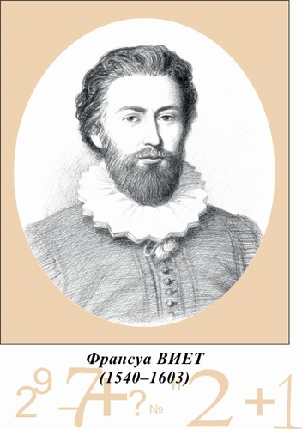
Соотношения между корнями квадратного уравнения и его коэффициентами впервые обнаружил французский математик Франсуа Виет (1540 – 1603г.г.)
Родился в 1540 году в Фонтене-ле-Конт французской провинции Пуату — Шарант. Учился сначала в местном францисканском монастыре, а затем — в университете Пуатье, где получил степень бакалавра (1560). С 19 лет занимался адвокатской практикой в родном городе. В 1567 году перешёл на государственную службу.

Slide 9
Около 1570 года подготовил «Математический Канон» — капитальный труд по тригонометрии, который издал в Париже в 1579 году. В 1571 году переехал в Париж, увлечение его математикой и известность Виета среди учёных Европы продолжали расти.
Благодаря связям матери и браку своей ученицы с принцем де Роганом, Виет сделал блестящую карьеру и стал советником сначала короля Генриха III, а после его убийства — Генриха IV. По поручению Генриха IV Виет сумел расшифровать переписку испанских агентов во Франции, за что был даже обвинён испанским королём Филиппом II в использовании чёрной магии.
Когда в результате придворных интриг Виет был на несколько лет устранён от дел (1584—1588), он полностью посвятил себя математике. Изучил труды классиков (Кардано, Бомбелли, Стевина и др.). Итогом его размышлений стали несколько трудов, в которых Виет предложил новый язык «общей арифметики» — символический язык алгебры.
При жизни Виета была издана только часть его трудов. Главное его сочинение: «Введение в аналитическое искусство» (1591), которое он рассматривал как начало всеобъемлющего трактата, но продолжить не успел. Есть гипотеза, что учёный умер насильственной смертью. Сборник трудов Виета был издан посмертно (1646, Лейден) его голландским другом Ф. ван Схотеном.

Slide 10
Теорема Виета. Пусть х1, х2 - это корни квадратного уравнения ах² + bx + c = 0. Тогда сумма корней равна - b/а, а произведение корней равно с/а.
х1 + х2 = - b/a
х1 * х2 = с/а
Простой вид принимает теорема Виета для приведенного квадратного уравнения:
х² + px + q = 0

Slide 11
В этом случае:
x1 + х2 = - p
x1 * x2 = q
С помощью теоремы Виета выводится формула разложения квадратного трехчлена на множители:
ах² + bx + с = а(х – х1) * (х – х2)
Сформулируйте обратную теорему Виета.

